Slide 1
Adobe Expressで 動画編集しよう

Slide 2
Adobe Expressにログインしよう
① 学習メニューの「AdobeExpress」をタップ
② Adobe Expressが開いたら「ログイン」をタップ

Slide 3
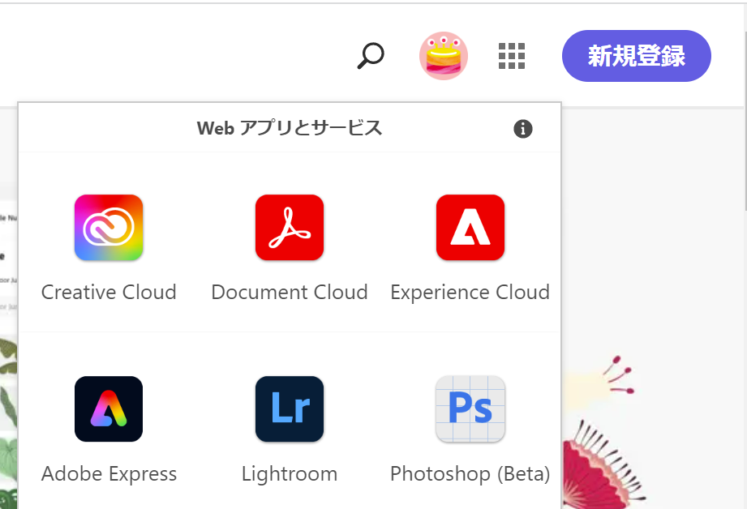
Adobe Expressにログインしよう
③ 「○○として続行」 が表示されたらタップ
すでにログインされている場合は
９点をタップ、「Adobe Express」を
アプリ一覧から選択

Slide 4
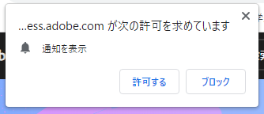
Adobe Expressにログインしよう
④ 「新しいAdobe Expressを開く」 をタップ
AdobeExpressがバージョン
アップされています

Slide 5
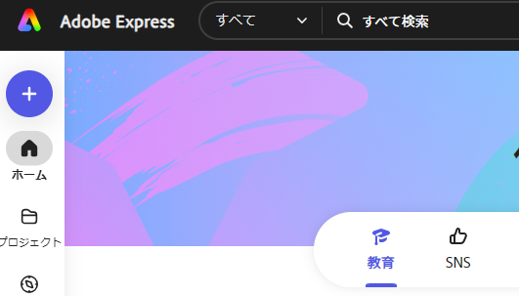
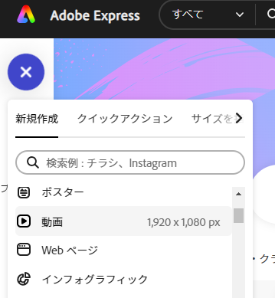
動画編集をはじめよう
① 左上の ＋ をタップ
② 「動画」 をタップ

Slide 6
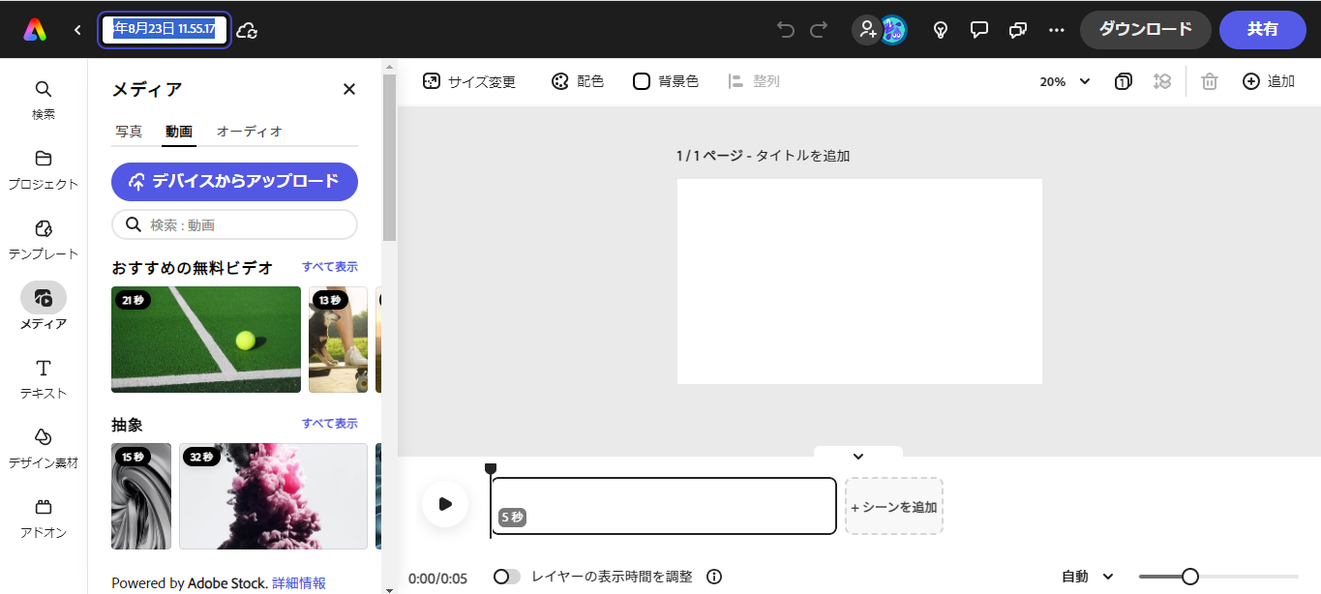
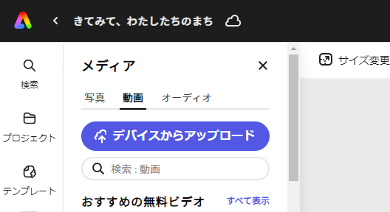
ファイル名を変更しよう
③ 左上にある無題をクリックし、ファイル名を入力

Slide 7
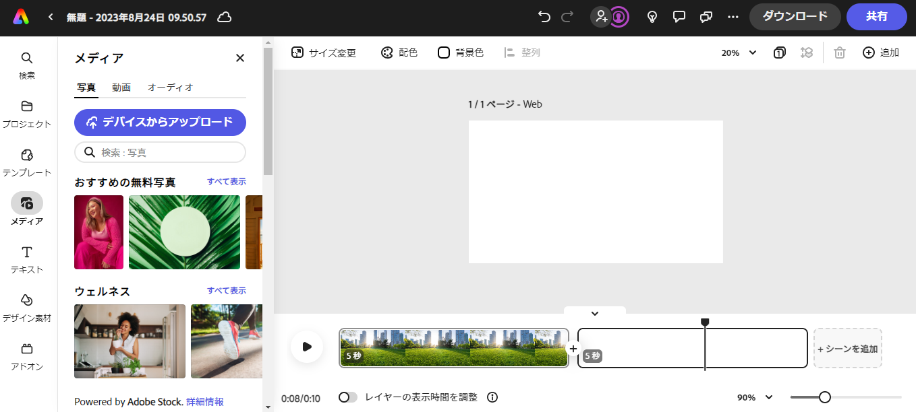
画面の説明
×ボタンで メニューを隠せます
編集エリア
画像や動画を追加したり テキストの挿入を行います
シーンエリア
画像や動画を挿入したシーンが表示され、左から順に、再生されます 順番の入れ替えや削除ができます
＋ から新規シーンを増やせます

Slide 8
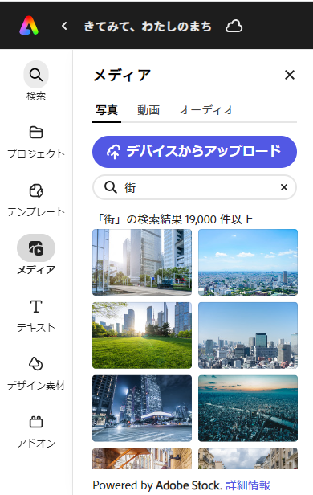
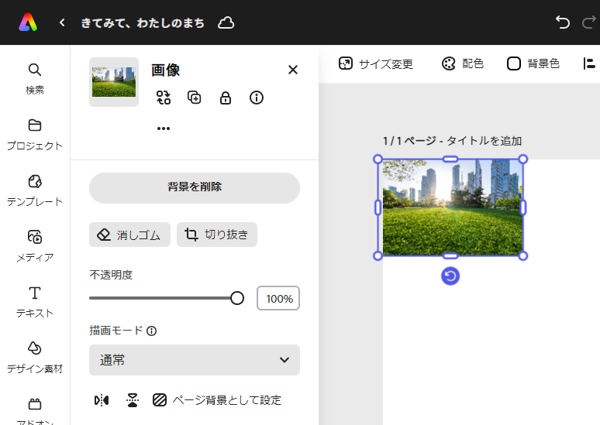
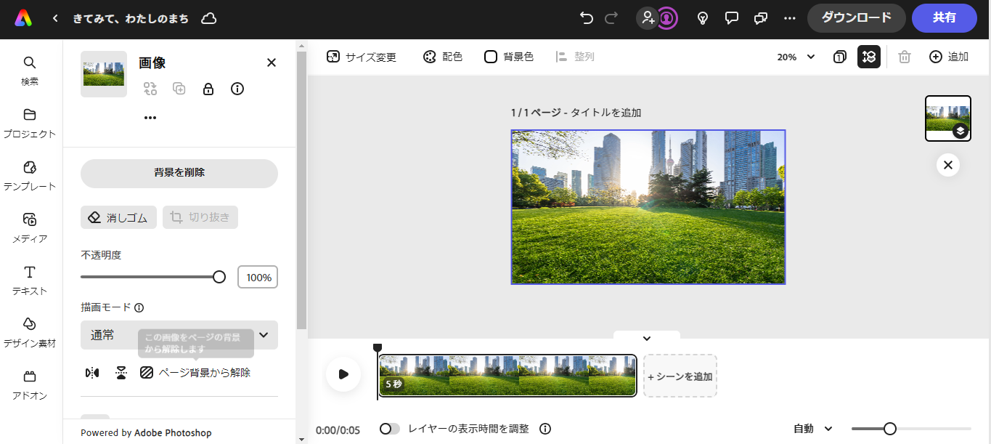
表紙を作成しよう（メディアから背景に画像を追加）
① 「メディア」 → ②「写真」 →③検索窓に「キーワード」を入力 →
④ 挿入したい写真をタップして追加 →
⑤背景にしたい画像を選択した状態で「ページ背景として設定」をタップ
カメラで撮った写真やダウンロードした画像などが追加できます

Slide 9
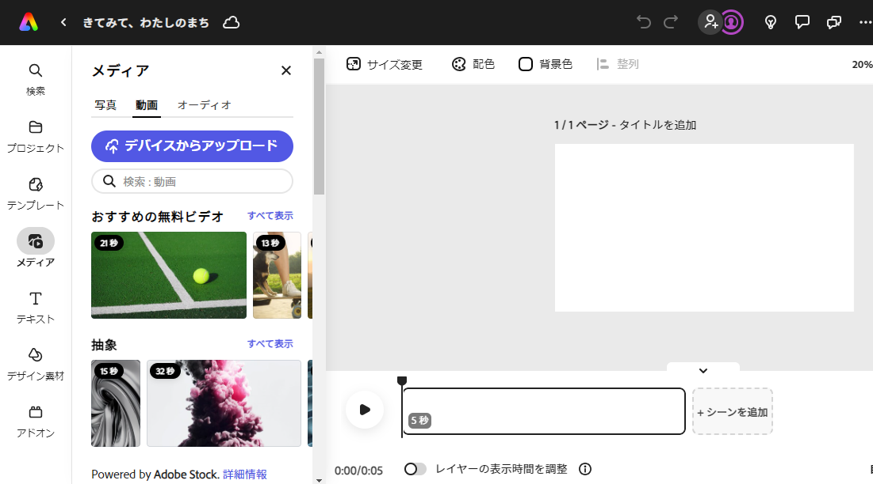
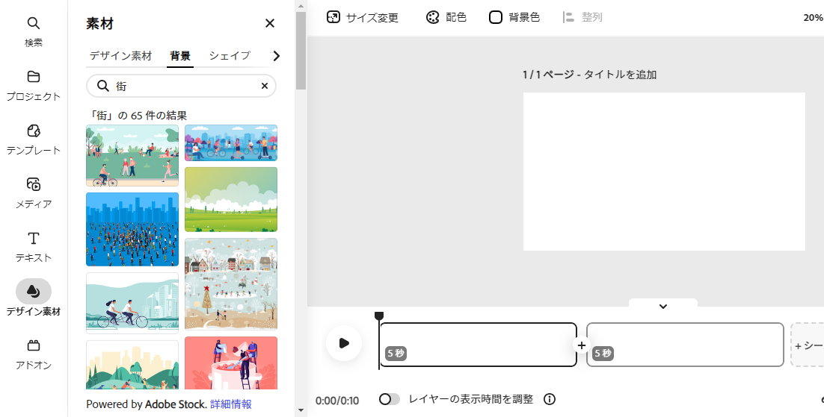
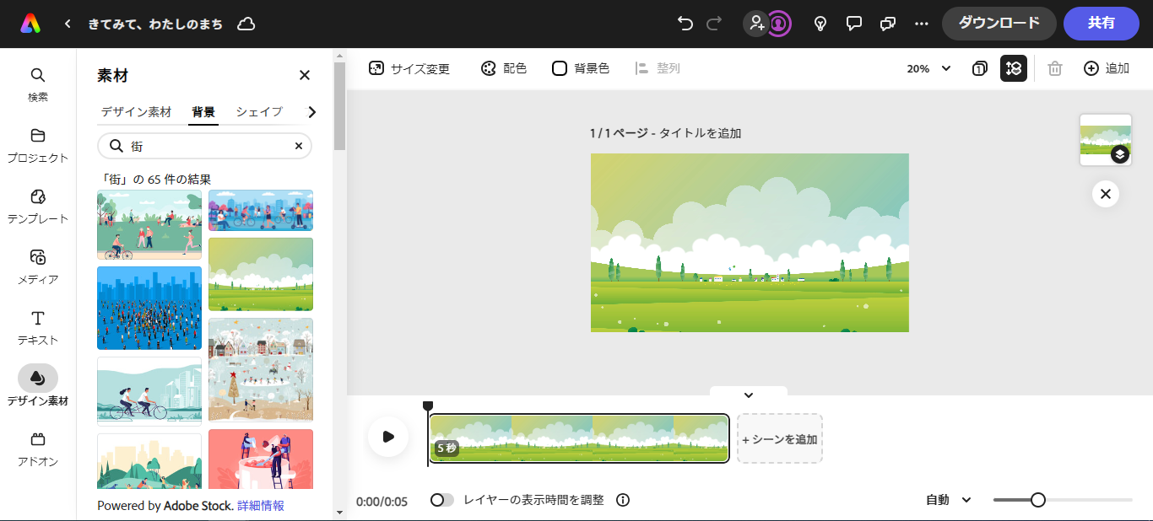
表紙を作成しよう（素材から背景に画像を追加）
① 「デザイン素材」をタップ → ②「背景」をタップ →③検索窓に「キーワード」を入力 →
④ 挿入したい素材をタップして追加

Slide 10
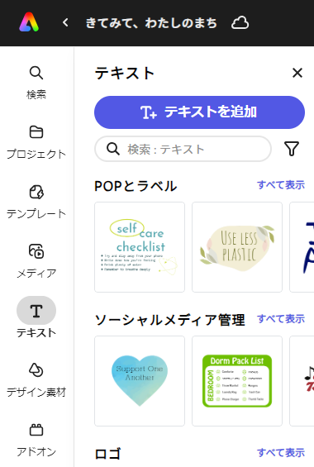
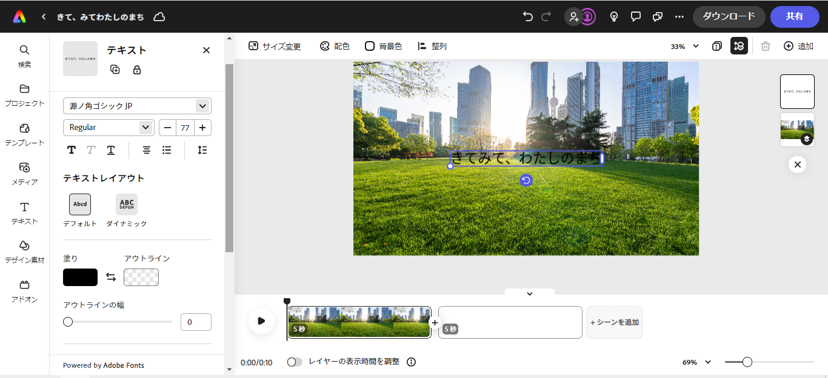
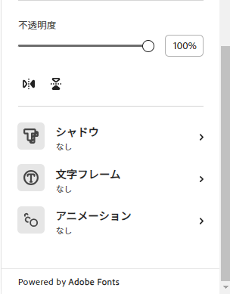
表紙を作成しよう（タイトルを追加）
① 「テキスト」をタップ → ②「テキストを追加」をタップ →③挿入されたテキストの編集をする
編集エリア
フォント変更
文字の大きさ
ドラッグで移動したり、
大きさを変えることができます
色の変更
文字の形、影の効果

Slide 11
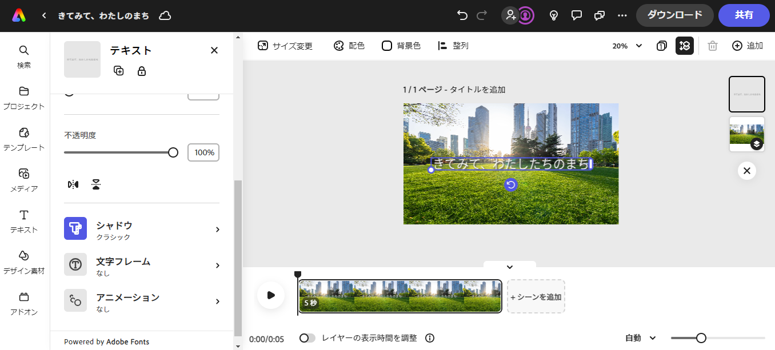
新しいシーンに動画を追加しよう
「シーンを追加」をタップ

Slide 12
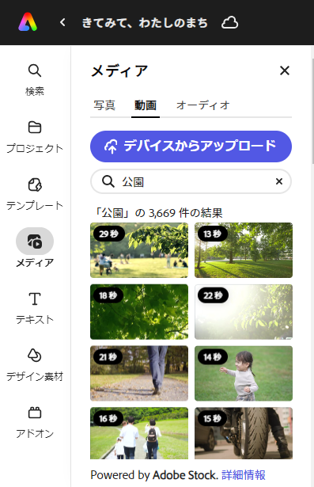
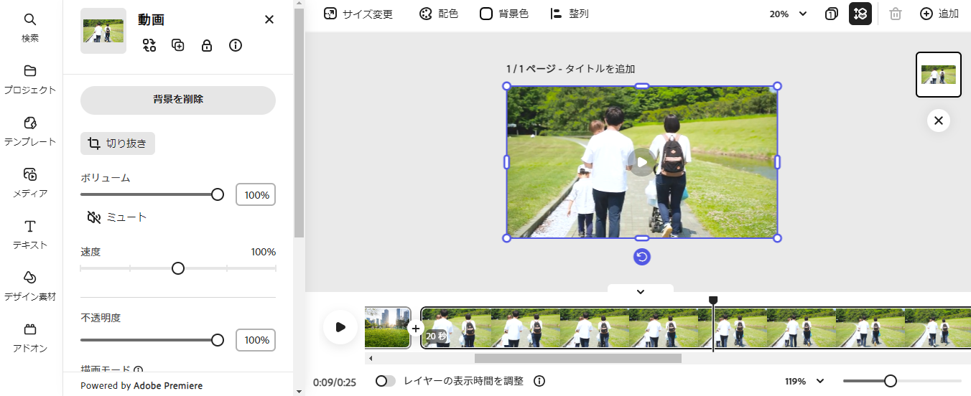
新しいシーンに動画を追加しよう
① 「メディア」をタップ → ②「動画」をタップ →③検索窓に「キーワード」を入力 →
④ 挿入したい動画をタップ
カメラで撮った動画やダウンロードした動画を
追加できます

Slide 13
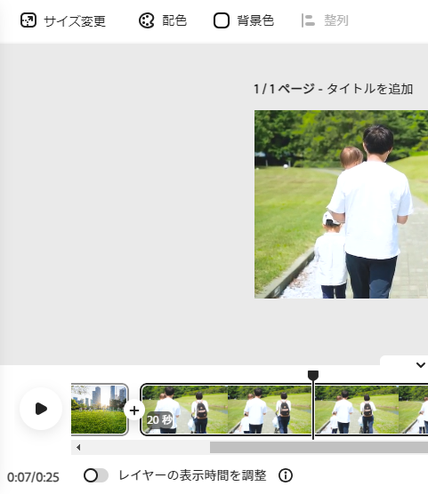
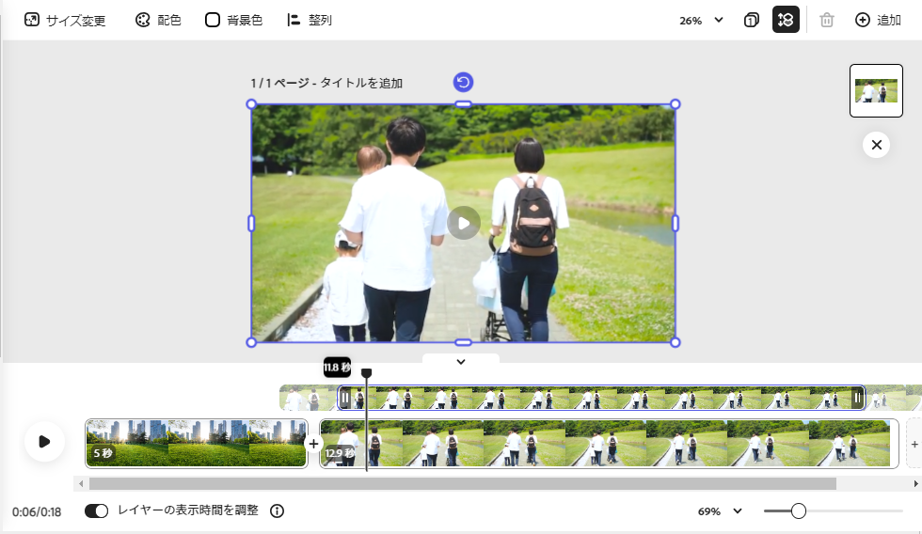
動画の再生位置の調整しよう
① 「レイヤーの表示時間を調整」をタップ → ②編集エリアの「動画」をタップしアクティブにする
カットされる部分
残される部分
カットされる部分
黒い線：再生ヘッド
この位置の画像が上の
プレビュー画面に表示される
動画の開始、終了部分に
矢印が出てくるので
ドラッグしてカットする

Slide 14
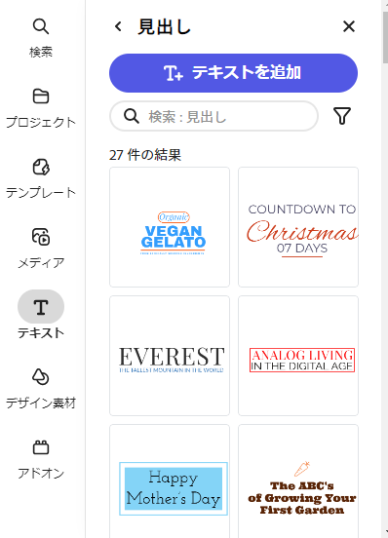
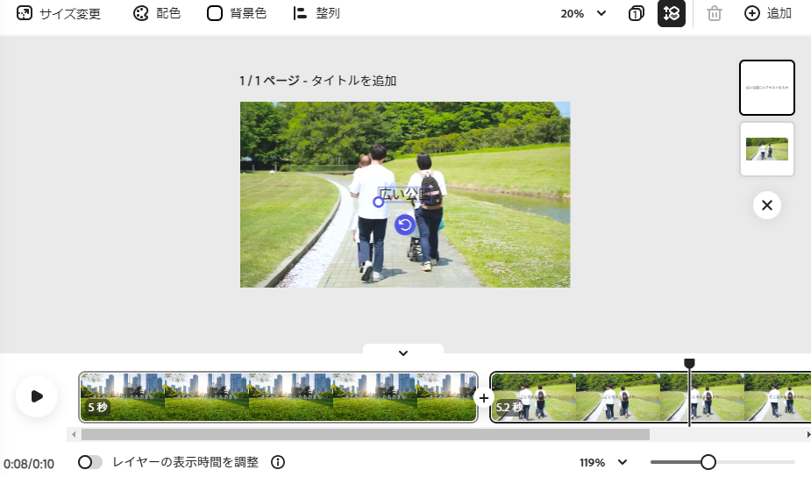
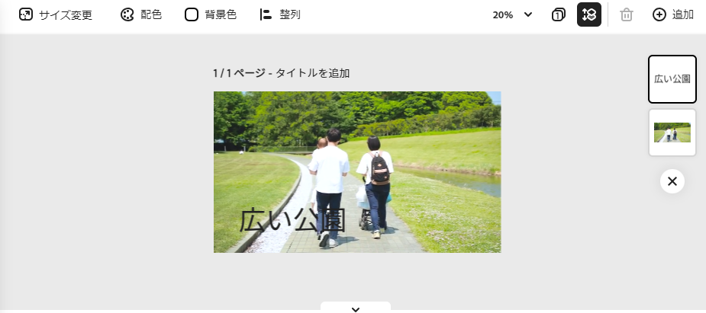
動画にテキストを追加しよう
① 「テキスト」をタップ → ②テキストを追加をタップ→③テキストを入力
入力後、テキストの大きさ、位置、角度を変えることができます
左下から大きさを変更できます
左右から箱のサイズを変更できます

Slide 15
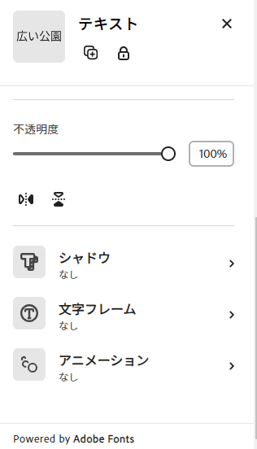
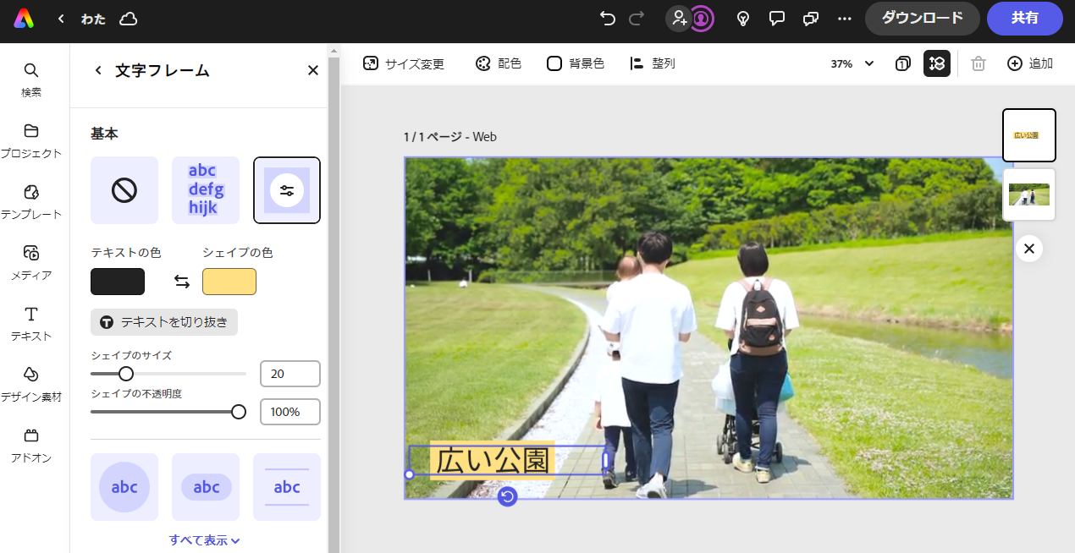
テキストに効果をつけよう
例えば、「文字フレーム」
追加したテキストをタップ → 文字フレーム → つけたい効果を選択する
色やフレームの形状など詳細設定ができます
「すべて表示」をタップするとたくさんの種類が表示されます

Slide 16
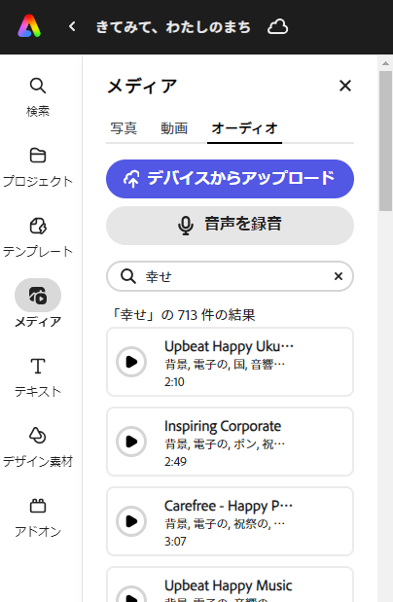
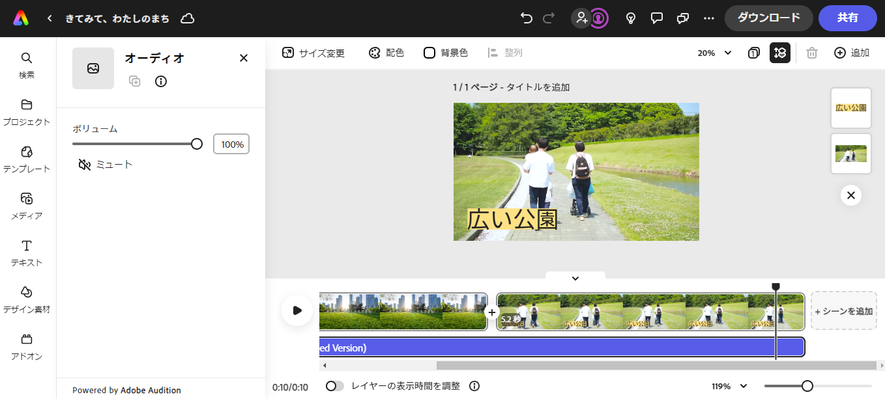
音楽を追加しよう
① 「メディア」をタップ → ②「オーディオ」をタップ →③「検索」をタップして「キーワード」を入力 →
④ 追加したい動画をタップ →
音楽の音量を
調整できます
からサンプルを
聞くことができます
カメラで撮った動画やダウンロードした動画などが追加できます
音声を録音することができます

Slide 17
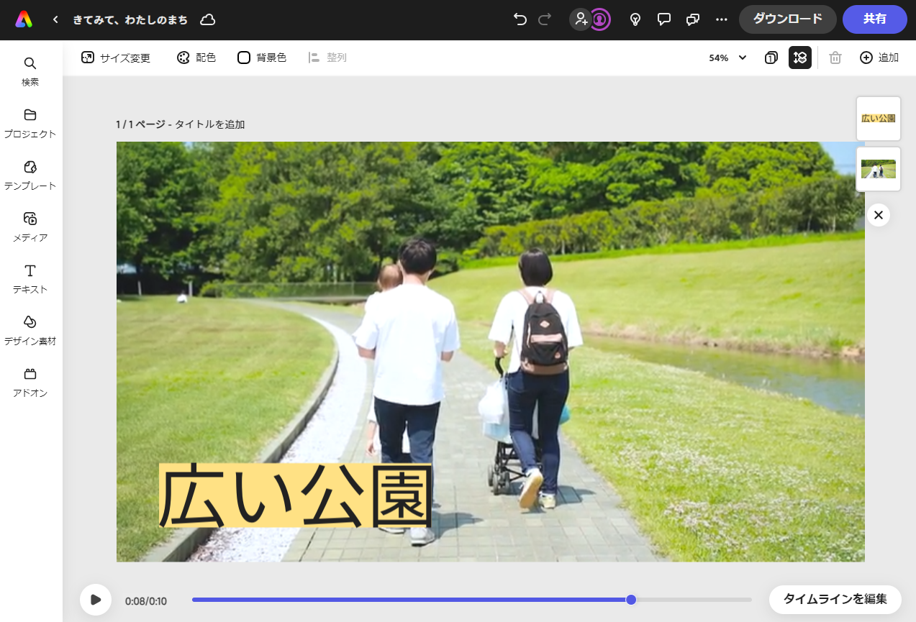
全体を大きな画面で確認しよう
メニューの「×」をタップ、また、シーンエリアの 「ｖ」をタップ して隠す
画面を大きくして確認しよう
「タイムラインを編集」を
タップでシーンエリアが表示されます

Slide 18
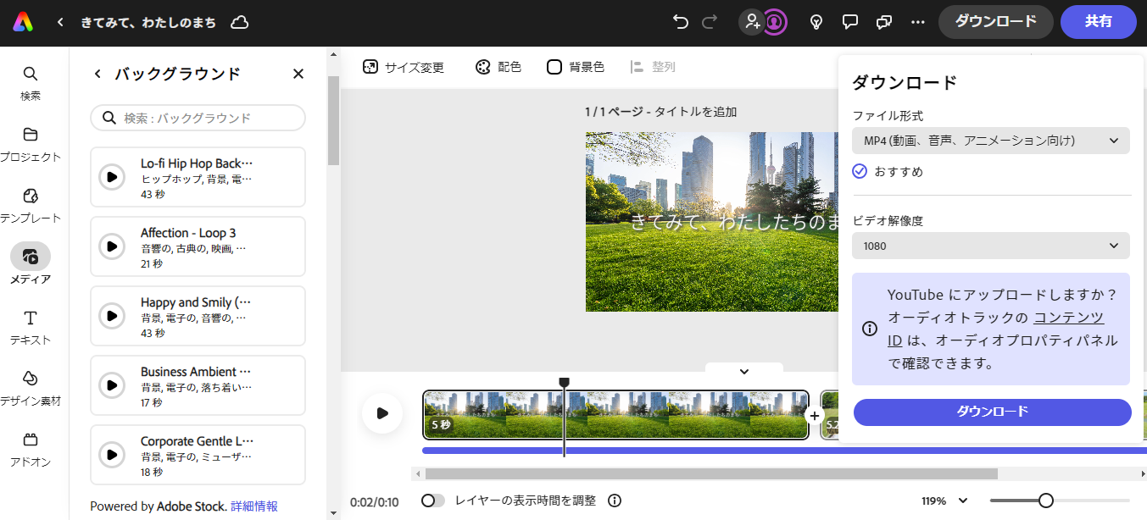
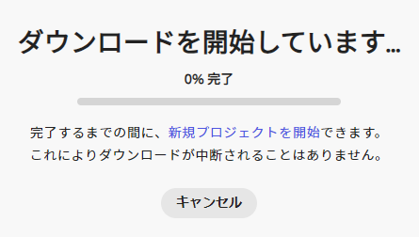
動画をダウンロードしよう
「ダウンロード」をタップ
さらに「ダウンロード」を
タップ
マイファイルの ダウンロード に
動画データが保存されます

